Slide 1




微服务架构培训
2018-04-18

Slide 2

目 录 Contents
单体应用
单体应用面临的问题
微服务架构
微服务架构的优势和挑战
微服务架构实践——服务拆分
微服务架构实践——开发
微服务架构实践——测试
微服务架构实践——部署发布
微服务架构实践——运维

Slide 3
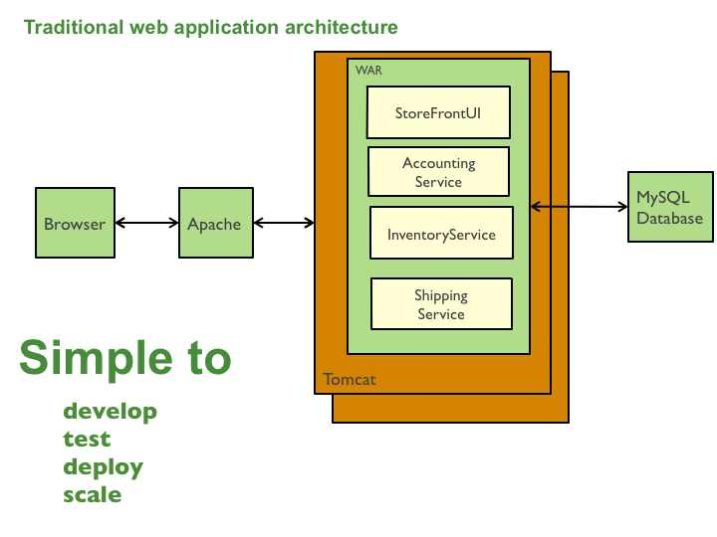
单体应用
单体应用：
应用程序的全部功能被一起打包作为单个单元或应用程序进行部署，且部署后运行在同一进程中。
以JavaEE为例，一般把web应用程序打包成WAR，然后部署在tomcat或jetty等web容器中，后端连接一个mysql数据库。上图展示了一个典型的电商单体应用。

Slide 4
单体应用面临的问题
随着应用功能越发复杂，开发团队逐渐庞大，单体应用将面临以下问题：
代码维护成本高：由于应用功能复杂、代码量庞大，即使是老资格的开发人员也无法掌控全局。无论是修订bug还是正确地添加一个功能，都费时费力。最终甚至可能陷入越修复bug越多的恶性循环。
妨碍持续交付：首先，单体应用较大，构建、部署、测试时间也相应地比较长；其次，对于单体应用而言，任何一处代码的微小改动都会导致程序需要被重新编译、单元测试、代码检查、构建部署包、验证功能。以上两点显然拉长了交付周期，不利于持续交付。
技术栈受限：单体应用的技术栈是在开发之前经过慎重评估后选定的，每个团队成员都必须使用相同的开发语言、开发框架、关系型数据库等（有时甚至还限定了版本）。随着技术的日新月异和应用的发展，如果团队想引入新技术，或者升级旧的技术栈，都会面临风险，风险随着应用规模增大而增大。
水平扩展成本高：单体应用虽然很容易做水平扩展，但在不同模块发生资源冲突时，扩展成本很高。比如，A模块是CPU密集型，B模块是内存密集型，由于这些模块必须部署在一起，因此不得不在硬件选择上做并集，即硬件即要有强劲的CPU又要有足够大的内存
开发和部署效率低：庞大的代码会拖慢IDE的编译速度，降低了开发效率；庞大的WAR包，导致web容器启动极慢，降低了部署效率。

Slide 5
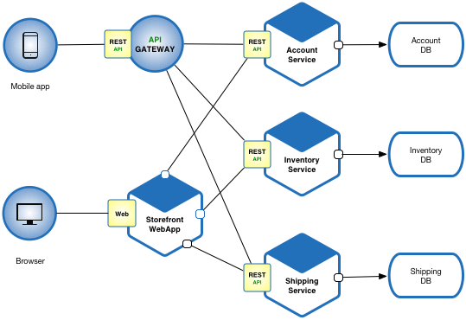
微服务架构
微服务架构：
针对传统单体应用面临的问题，软件工程领域逐步引入了微服务（Microservices）的理念。微服务架构是SOA（面向服务架构）的变体，提倡将应用构建为一组松耦合小服务的集合。这些服务的功能是细粒度的，每个服务都可以被独立部署，运行在独立进程中，服务间采用轻量级的通信协议进行沟通（一般是基于http的restful API）。上图展示了电商应用的微服务架构。

Slide 6
微服务架构
微服务架构的特点
细粒度：通过对特定业务场景的分析与建模，将复杂应用分解成功能各不相同的一组“微”服务。
单一职责：遵循单一职责（Single responsibility principle）原则，每个服务只独立完成某个特定的子功能
轻量级通信：进程间使用轻量级通讯协议进行交互。所谓轻量级协议，指与语言、平台无关的协议，比如微服务中广泛应用基于http的restful API。
独立性：每个服务都可以独立开发、测试、部署，而不影响其他服务。
异构技术栈：每个服务的实现细节都与其它服务无关，团队可以根据业务场景选择最合适的开发语言、开发框架、中间件等。

Slide 7
微服务架构的优势
微服务是为了解决单体应用面临的问题而逐步演化而来，因此其优势就在于解决了单体应用面临的问题，加速了软件开发流程。
易于开发维护：微服务中的代码仅限于业务的某一功能，更易于理解。IDE可以很轻松地加载小的代码库，使开发者保持高效。相比庞大的单体应用，微服务一般较小，加载运行速度也更快。
易于持续集成和持续交付：每个服务独立于其他服务进行开发、测试、部署，有利于持续集成和持续交付
技术栈多样性：开发者可以根据业务场景，自由选择最适合的技术栈。
服务可以独立水平扩展：相比单体应用，各服务是独立部署的，因此可以根据业务需求随意缩扩容，节省了硬件资源。

Slide 8
微服务架构的挑战
微服务解决了单体应用面临的问题，但也带来了其他的挑战：
分布式系统的复杂性：微服务架构一般都是分布式的，因此也引入了分布式系统的复杂性，如性能、可靠性、数据一致性等。
运维的复杂性：微服务架构将应用划分为多个独立服务，原本对应单体应用的集中式配置、监控、日志收集的方法和工具都要进行调整。而且随着服务的增加，运维开销也会相应增长。
部署的复杂性：微服务架构，技术栈多样化，多个部署包，手动部署效率极低。因此对于云端或内部测试环境，需要构建自动化的部署流水线；对于用户环境的部署交付，可以使用容器技术来标准化和抹平环境差异，达到快速部署的目的
服务依赖：服务间需要通过接口进行交互，而这也构成了服务间的依赖关系，这个关系可能呈现复杂的网状分布，如何避免环形依赖，服务更新的顺序等都成了问题。

Slide 9
微服务架构实践——服务拆分
服务拆分应遵循单一职责原则、开闭原则，以实现松耦合和高内聚。
松耦合
微服务之间应该是松耦合的，从而避免一个微服务中的问题扩散到整个系统。如何判断是不是松耦合，最直接的一点就是可以独立修改和部署一个服务而不影响系统其他部分，如果修改一个功能时不得不对系统其他部分也同时做出修改，那么就要反思服务的边界是不是有问题了。
高内聚
一个微服务只专注于一种业务，保证此业务相关行为都放在此服务内，这是寻找服务边界应考虑的核心问题。
横向切分
按照不同的业务域横向拆分，例如电商系统的订单服务、商品服务、库存服务。如果按照纵向切分，比如把数据持久化层单独作为服务，就违背了松耦合的原则。

Slide 10
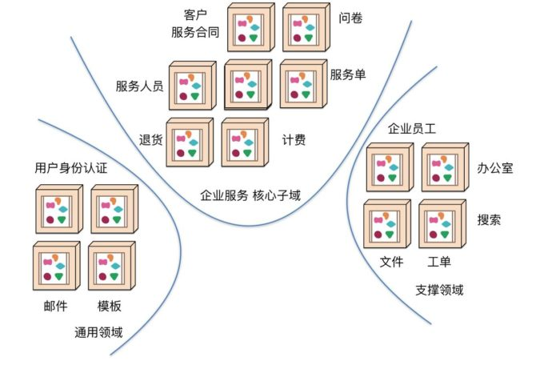
微服务架构实践——服务拆分
识别业务子域
领域驱动设计（Domain Driven Design，简称DDD）是针对复杂系统设计的一套软件工程方法：把系统分割为一个个有边界的上下文（Bounded Context）；通过实体、值对象、聚合等来处理领域的信息；通过服务和领域事件与其他领域耦合；通过上下文地图来表述系统的宏观结构；强调领域专家的作用；强调持续集成和演化等。
一个业务领域或子域是一个系统中的业务范围以及在其中进行的活动。
核心子域指业务成功的主要促成因素，是系统的核心竞争力；
通用子域不是核心，但被整个业务系统所使用；
支撑子域不是核心，不被整个系统使用，该能力可从外部购买。
一个子域对应一个服务。子域的边界即限界上下文，也是服务的边界。

Slide 11
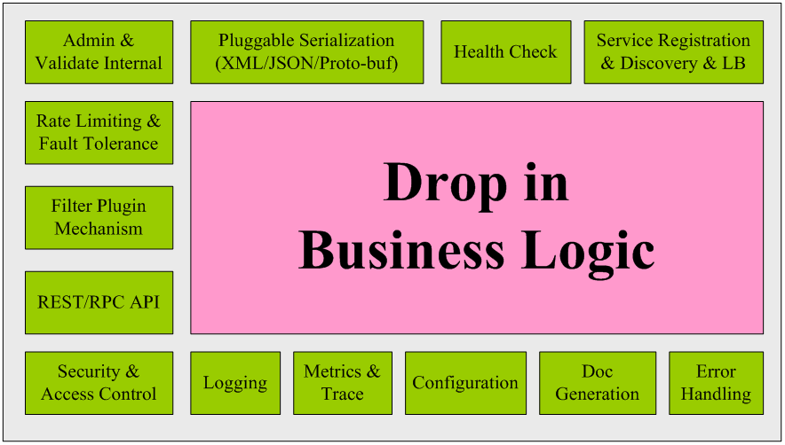
微服务架构实践——开发
微服务框架
业界经过摸索，对支撑微服务开发需要哪些技术栈已经达成了共识。最后，由一些开源组织或公司将这些技术栈融合到微服务框架中（如springcloud、dubbo），让开发人员专注于业务逻辑实现。

Slide 12
微服务架构实践——开发
微服务框架：选型
 | Spring Boot | dubbo
公司背景 | Pivotal | alibaba
服务注册中心 | zookeeper或redis | Spring Cloud eureka或consul、zookeeper、etcd
服务调用方式 | rpc | http(restful api)
服务熔断 | 不完善 | Spring Cloud hystrix
服务网关 | 无 | Spring Cloud zuul
分布式配置 | 无 | Spring Cloud config
服务跟踪 | 无 | Spring Cloud Sleuth
消息总线 | 无 | Spring Cloud Bus
数据流 | 无 | Spring Cloud Stream
批量任务 | 无 | Spring Cloud Task
Notes:
Dubbo 是阿里巴巴的开源rpc框架，致力于提供高性能和透明化的 RPC 远程服务调用方案，以及服务治理方案，使得应用可通过高性能 RPC 实现服务的输出、输入功能和 Spring 框架无缝集成。Dubbo 包含远程通讯、集群容错和服务发现三个核心部分。
阿里目前已经重新开始维护dubbo，并成为apache的孵化项目。
Dubbo关注点在rpc和服务治理，而spring cloud提供了一整个微服务生态工具链，因此从完整生态上考虑选择spring cloud
另外dubbo的rpc必需写接口，调用方和被调用方需要依赖接口，无法做到松耦合。而spring cloud的restful api不需要写接口
但dubbo也有优点，例如rpc调用除了默认的dubbo协议还支持rmi、hessian、http、webservice、thrift、memcached、redis等协议，rpc效率高等

Slide 13
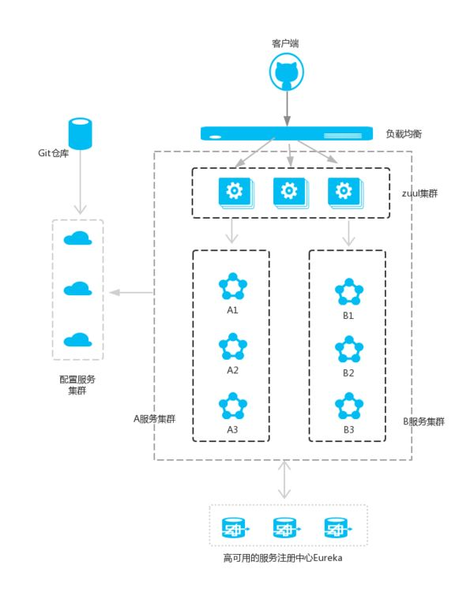
微服务架构实践——开发
微服务框架：典型架构
Notes:
客户端的请求首先经过负载均衡（Ngnix），再到达服务网关（zuul集群），然后再根据配置的路由规则负载均衡分发到具体的服务集群，服务统一注册到高可用的服务注册中心集群，服务的所有的配置文件由配置服务管理，配置服务的配置文件放在Git仓库（也可以是本地文件），方便开发人员随时改配置。

Slide 14
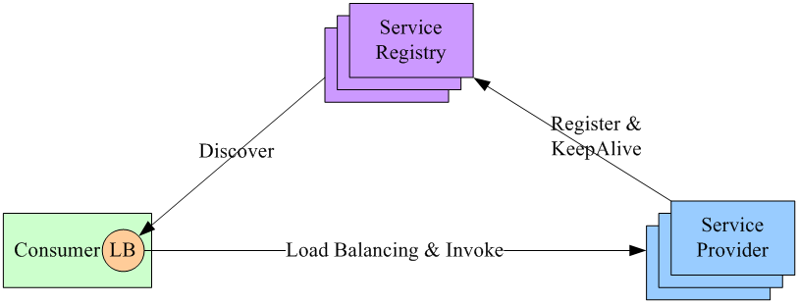
微服务架构实践——开发
微服务框架：服务注册发现
主要解决服务消费者如何快速准确地找到服务提供者的问题。
原理：服务提供者向服务注册中心通告服务地址，服务消费者向注册中心询问服务提供者地址，最终发起调用。另外，为了性能最优化，服务提供者一般以集群方式提供服务，所以（1）还需引入负载均衡器，按策略将服务消费者的请求转发给服务提供者；（2）服务提供者需提供健康检测接口，如果服务宕机，则负载均衡器可以剔除此服务。

Slide 15
微服务架构实践——开发
微服务框架：服务注册发现
主流的服务发现开源工具有zookeeper、etcd、consul等（eureka是spring cloud的服务发现组件，本身实际也是一个spring boot应用），这里选用consul做开发说明。
consul是google开源的一个使用go语言开发的服务发现、配置管理中心服务。内置了服务注册与发现框架、分布一致性协议实现、健康检查、Key/Value存储、多数据中心方案。
spring cloud consul的开发步骤：
1、运行consul注册中心:
consul.exe agent -dev
2、引入组件
在pom.xml中引入spring-cloud-starter-consul-discovery
3、添加注解
在spring boot应用的入口类上添加注解@EnableDiscoveryClient
4、修改配置文件
在application.properties中添加：
spring.cloud.consul.host=localhost
spring.cloud.consul.port=8500
5、后续所有服务都需注册按上述步骤进行注册

Slide 16
微服务架构实践——开发
微服务框架：服务消费者
服务提供者向注册中心通告自己的服务地址后，框架还需提供通讯方法让服务消费者可以很容易地和服务提供者交互。Spring cloud框架的通讯是基于http restful的，有两种服务调用方式，一种是ribbon+restTemplate，另一种是feign。

Slide 17
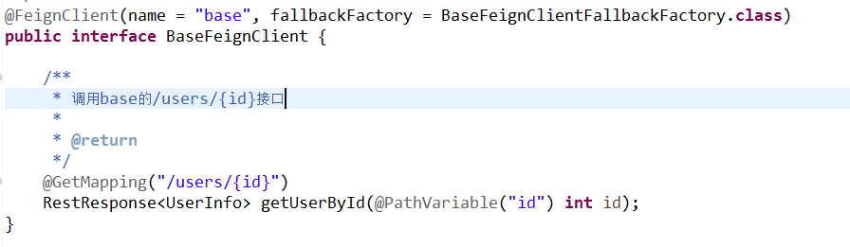
微服务架构实践——开发
微服务框架：服务消费者
feign是一个声明式的http服务调用客户端，它使得http客户端编码变得更简单。使用feign，只需要通过创建接口并用注解来配置它既可完成对Web服务接口的绑定。另外feign还整合了ribbon实现了负载均衡的http调用。
spring cloud feign的开发步骤：
1、引入组件
在pom.xml中引入spring-cloud-starter-openfeign
2、添加注解
在spring boot应用的入口类上添加注解@EnableFeignClients
3、定义feign消费者接口

Slide 18
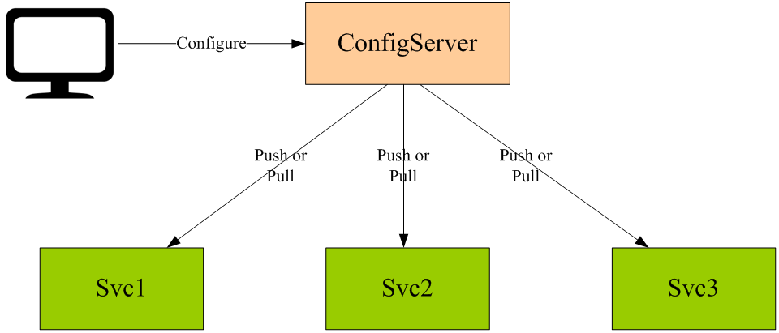
微服务架构实践——开发
微服务框架：配置管理
服务一般有很多配置项或字典值，开发单体应用时，开发者可以手动改动这些配置，毕竟只有一个应用。但微服务架构下可能有成千上百个服务实例，所以需要引入配置中心服务。
配置中心本身也是一个微服务组件，为了实现高可用，一般会有多个实例。配置项通过pull（客户端定期查询）或push（配置中心主动推）下发给服务。

Slide 19
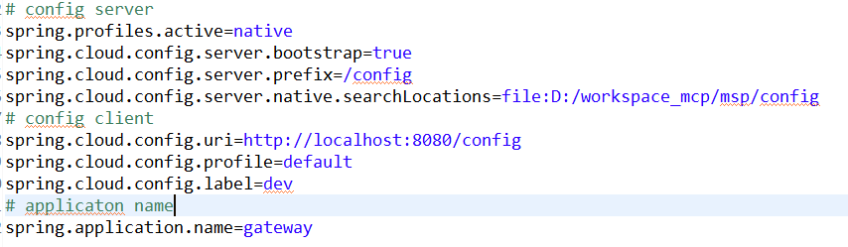
微服务架构实践——开发
微服务框架：配置管理
spring cloud config server的开发步骤：
1、引入组件
在pom.xml中引入spring-cloud-config-server
2、添加注解
在spring boot应用的入口类上添加注解@EnableConfigServer
3、 spring boot应用默认使用src/main/resources/application.properties作为应用配置，若要使用配置中心，则需替换为bootstrap.properties，用于配置去哪里找真正的配置文件。 config server自身的配置文件也可以中心化。
4、根据服务名称来定位配置文件，如上图的配置gateway服务的配置文件在D:\workspace_mcp\msp\config\dev\gateway.properties
5、共享的配置文件在D:\workspace_mcp\msp\config\dev\application.properties

Slide 20
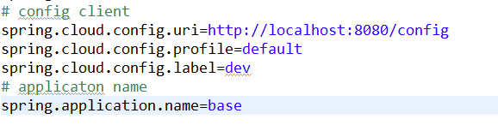
微服务架构实践——开发
微服务框架：配置管理
spring cloud config client的开发步骤：
1、引入组件
在pom.xml中引入spring-cloud-starter-config
2、 spring boot应用默认使用src/main/resources/application.properties作为应用配置，若要使用配置中心，则需替换为bootstrap.properties，用于配置去哪里找真正的配置文件。
3、根据服务名称来定位配置文件，如上图的配置base服务的配置文件在D:\workspace_mcp\msp\config\dev\base.properties

Slide 21
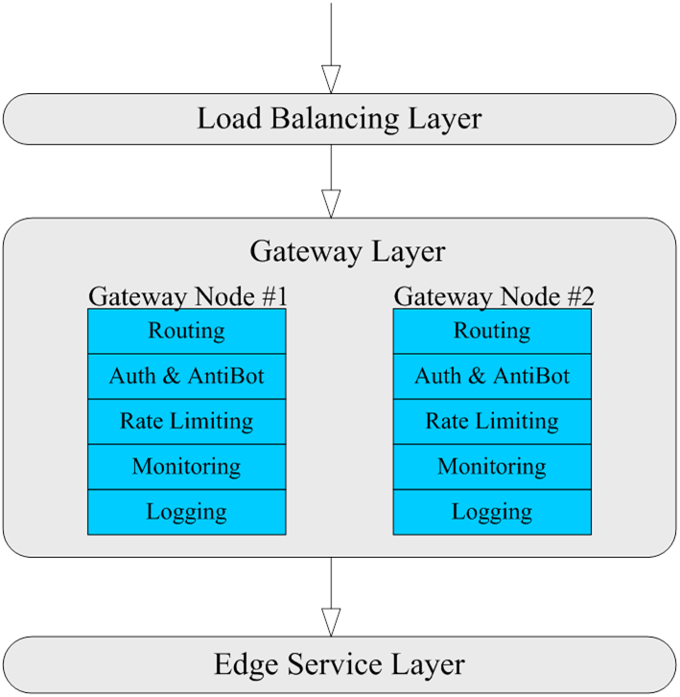
微服务架构实践——开发
微服务框架：服务网关
微服务除了内部相互之间调用和通信之外，最终要以某种方式暴露出去让外界系统（例如客户的浏览器、移动设备等等）访问到，这就是服务网关（ServiceGateway）。
网关是连接应用内外的一道门，作用有：服务反向路由、安全认证和防爬虫、限流和容错、监控、日志等。

Slide 22
微服务架构实践——开发
微服务框架：服务网关
spring cloud zuul的开发步骤：
1、引入组件
在pom.xml中引入spring-cloud-starter-netflix-zuul
2、添加注解
在spring boot应用的入口类上添加注解@EnableZuulProxy
3、修改配置文件
服务网关zuul主要功能是路由和过滤器，主要功能：
统一鉴权
负载均衡和动态路由
压力测试、金丝雀测试
服务迁移
流量限制

Slide 23
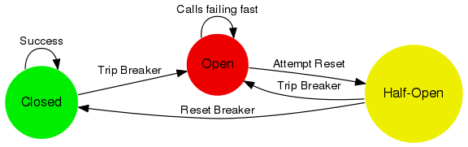
微服务架构实践——开发
微服务框架：服务容错
为了防止服务不可靠导致的应用崩溃
熔断。原理：类似电路熔断器，当服务提供者宕机或者大量超时，消费者会主动熔断，以防止服务被进一步拖垮。一旦服务提供者好转，调用链路又会自动恢复。以下是熔断图例：
限流。原理：服务总有容量限制，没有限流机制的服务很容易在突发流量(秒杀，双十一)时被冲垮。限流通常指对服务限定并发访问量，比如单位时间只允许100个并发调用，对超过这个限制的请求要拒绝。
回退机制：熔断或限流发生时，程序的异常处理逻辑，可以抛出异常告知用户服务暂不可用或者返回默认值，具体看应用场景。

Slide 24
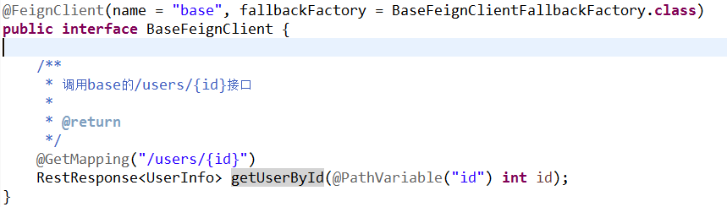
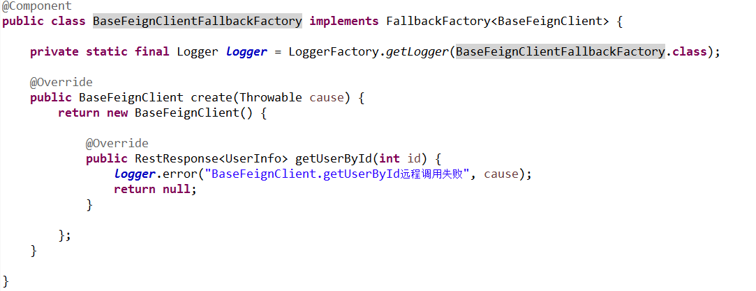
微服务架构实践——开发
微服务框架：服务容错
spring cloud Hystrix的开发步骤：
1、引入组件
在pom.xml中引入spring-cloud-starter-netflix-hystrix
2、增加注解
在spring boot应用的入口类上添加注解@EnableCircuitBreaker
3、feign代码

Slide 25
微服务架构实践——开发
通信机制
微服务间通信按照通信是否阻塞，可以分为同步和异步通信。而按照通信方式的不同，又可以分为RPC、REST、消息队列、自定义协议。
以上对通信机制做了表格对比，实践中可根据应用场景选用不同方案。
 | RPC | REST | 消息队列 | 自定义协议
同步/异步 | 同步 | 同步或异步 | 异步 | 同步或异步
平台依赖性 | 强 | 无关 | 强 | 不确定
语言支持 | 好 | 语言无关 | 好 | 不确定
学习成本 | 高 | 低 | 高 | 不确定
维护成本 | 高 | 低 | 高 | 不确定

Slide 26
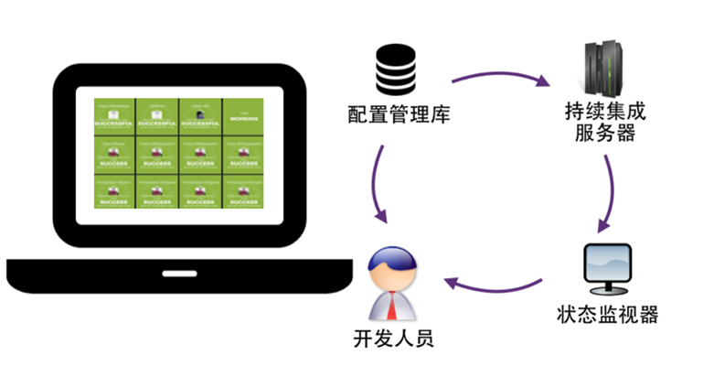
微服务架构实践——测试
持续集成
持续集成是一种软件开发实践，即开发成员经常集成他们的工作，通常每个成员每天至少集成一次，也就意味着每天可能会发生多次集成。每次集成都通过自动化的构建（包括编译，发布，自动化测试）来验证，从而尽快地发现集成错误。
当团队成员向代码库提交代码后，配置好的持续集成任务会通过定期刷新或者WebHook的方式检测到代码变化，触发并依次执行任务中定义的流水线步骤例如：代码静态检查—>单元测试—>构建—>自动化测试，最后反馈给开发人员。

Slide 27
微服务架构实践——测试
自动化测试
单元测试：对程序单元的正确性进行验证，对应的工具是Junit（Java语言环境）。另外，由于微服务普遍有接口依赖，应使用mock框架来模拟依赖，譬如Java的Mockito框架。
接口测试：除了单元测试覆盖代码逻辑外，至少还应该有接口测试来覆盖服务的接口部分。注意，对于服务的接口测试而言，更关注的是接口部分。譬如，作为数据的生产者，接口测试需要确保其提供的数据能够符合消费者的要求。作为数据的消费者，接口测试需要确保，从生产者获取数据后，能够有效地被处理。对应的自动化工具有readyapi等。
端到端测试：从用户使用系统的角度，对系统功能进行正确性验证。一般是黑盒测试为主。对应的自动化工具有selinium等。
。

Slide 28
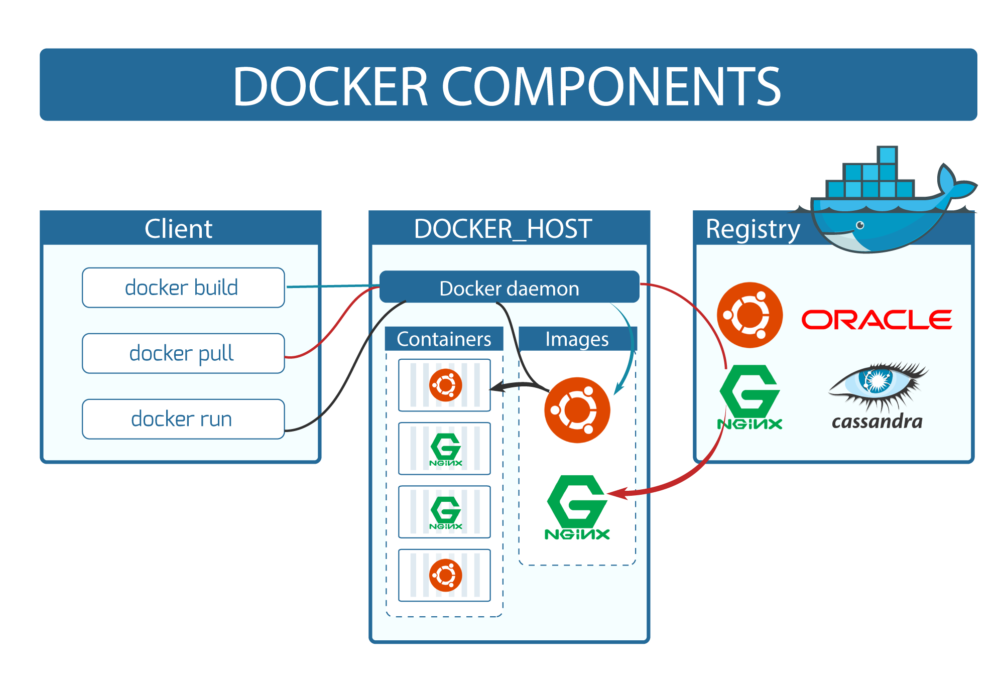
微服务架构实践——部署发布
使用容器
微服务架构虽然使用进程隔离严格界定了服务边界，但在部署隔离和简化部署上却无能为力。
docker是一个go语言开发的开源容器引擎，让开发者可以打包他们的应用以及依赖环境到可移植的容器中，然后在任何安装了Docker Engine的机器上运行。容器技术完美解决了服务隔离、服务部署等问题。

Slide 29
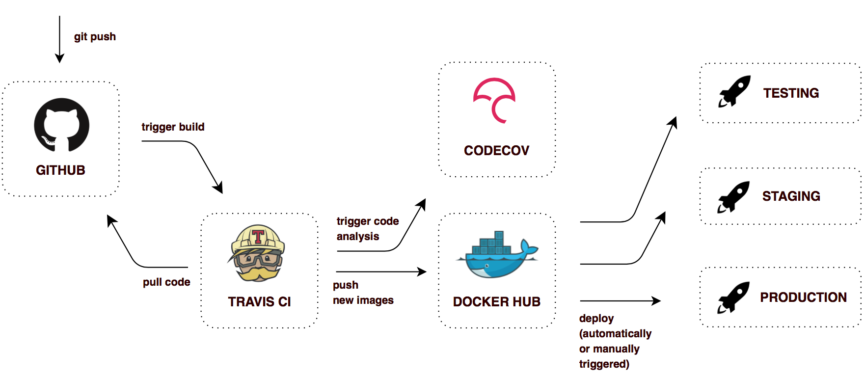
微服务架构实践——部署发布
持续交付
持续交付在持续集成的基础上，将集成后的代码自动部署到更贴近真实运行环境的「类生产环境」（production-like environments）中。
将代码库、持续集成工具、容器技术集合起来，就形成了一条自动化的持续交付流水线，极大地提高了发布效率。下图自动化流程描述：Travis持续集成工具检测到github代码库的提交，触发了一次成功的docker镜像构建，并推送到docker hub镜像仓库，最后通过拉取镜像即可在任意环境进行部署。

Slide 30
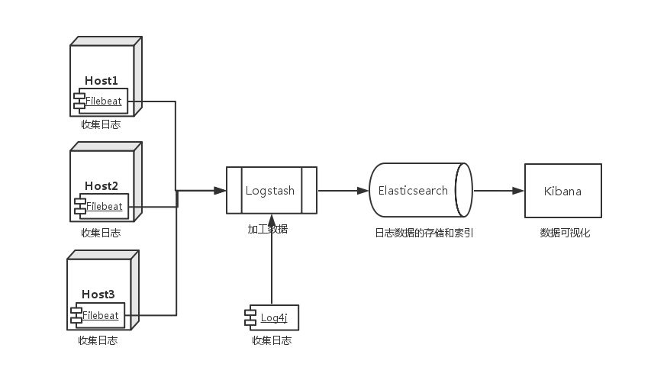
微服务架构实践——运维
日志聚合分析
ELK工具：即Elasticsearch、Logstash和Kibana三个组件组成：
Elasticsearch：全文搜索引擎，支持分布式部署。
Logstash：日志收集、过滤、聚合。
Kibana：web用户界面，调用Elasticsearch的REST API来汇总、分析和搜索日志。

Slide 31
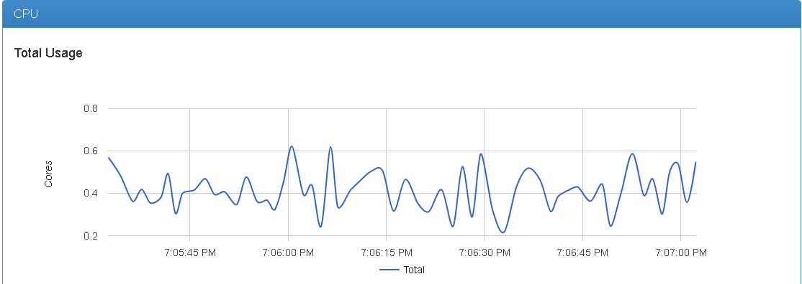
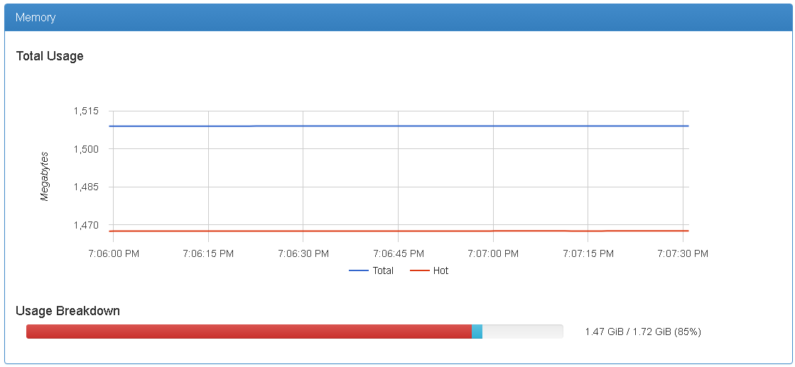
微服务架构实践——运维
指标监控
微服务采用容器部署，因此监控工具需要以docker容器为维度。
可以使用google开源的docker监控工具cadvisor。可以监控宿主机和容器的cpu、内存、网络吞吐、硬盘占用等。cadvisor还提供了REST API，用于让开发者可以按业务需求自定义展示数据和用户界面。

Slide 32
星网锐捷网络有限公司
地址：福州市金山大道618号橘园洲星网锐捷科技园26号楼4层 邮编：350002
Office Tel: 0591-28053888-8891 Phone: 15750821800
E-Mail: j_li@ruijie.com.cn

